Slide 1

Psychoanalytické směry humanistické teorie
Rychle si názory vytváříme,
Pomalu je měníme

Slide 2

Jsme tak slabí, jak silná jsou naše tajemství

Slide 3
Etika – způsoby pomoci - motivace k profesi
Pomoc
Ochrana
Záchrana
Podpora
Spása
Doprovázení
Manipulace

Slide 4
Reflektující týmy
Postoj pracovníka – jak bude vypadat jeho práce - pomoc:
Když bude zachraňovat rodinu
Když ji bude ochraňovat – omlouvat
Když bude podporovat rodinu
Když ji bude doprovázet

Slide 5
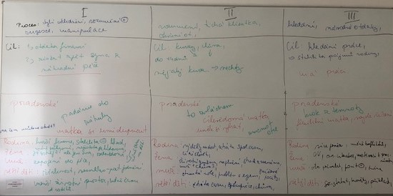

Slide 6
Psychoanalýza – psychodynamické směry
Základní předpoklady PSA :
Psychický determinismus. Lidské jednání je v zásadní míře ovlivňováno intrapsychickými procesy
Fyziologický determinismus. Rozhodující síly v životě člověka jsou síly fyziologické, život je boj o udržení rovnováhy vůči nim.
Existence nevědomí. Část mentálních procesů probíhá mimo naše vědomí

Slide 7
Sigmund Freud (1856 – 1939) hnací silou vývoje jsou pudy struktura osobnosti :
ID (ONO)
nevědomé, iracionální, řídí se principem slasti (pudy), chce být ihned uspokojeno
ryzí id - u kojenců, uspokojení potřeby teď a tady
primární proces - představa uspokojení potřeby, u dospělých se projevuje ve snech
EGO (JÁ)
vědomé, racionální, řídí se principem reality, převádí do předvědomí zážitky
sekundární proces - testování reality (přání id porovnává s realitou → přizpůsobuje potřeby)
SUPEREGO (NADJÁ)
nevědomá i vědomá část, řídí se principem dokonalosti
tvoří se na základě zákazů a pochval v dětství → bývá zvnitřněno
morální síla, svědomí
ideál já → požadavky stálého zdokonalování

Slide 8
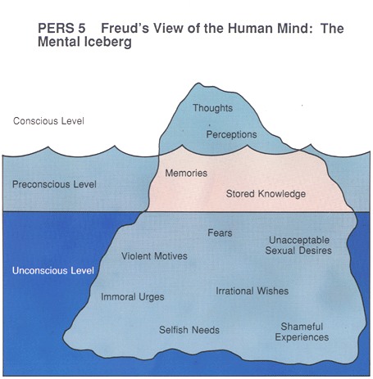

Slide 9
Obranné mechanismy
obranné mechanismy - vytěsnění, parapraxe (chybné úkony), reggrese a fixace, projekce, identifikace, racionalizace,
Obranné mechanismy
- vznik na základě interpersonálních a intrapersonálních konfliktů → pokud konflikty ohrožují ego dochází k úzkosti
- ochrana před ohrožujícími myšlenkami nebo přáními (vina, stud), které vyvolávají úzkost
- působí na nevědomé úrovni

Slide 10
Vytěsnění
- iracionální útěk od myšlenek, - ego vytlačuje myšlenku do nevědomí → libido ale není odstraněno → uplatňují se další obranné mechanismy → přetahování o nadvládu mezi ego a id → úzkost
- příčina je skryta
- příznaky: podrážděnost, nesoustředěnost
- snaha dostat se na povrch nepřímými cestami, když je ego oslabeno (přeřeknutí)
Dítě bylo v dětství bito, přešlo do obranného mechanismu přežití, na otázku o dětství – bylo normální.
Otázku popište mi nejpříjemnější zážitek s matkou, otcem – otevřete Pandořinu skříňku.

Slide 11
Sublimace
převedení libida do činností, které jsou společensky uznávané (umění)
Dítě nemělo zastání – bude realizovat zastání pro jiné – motivace v pomáhajících profesích
Pedofilie – práce s dětmi (při dodržení všech etických norem)

Slide 12
Regrese
Navrácení se k nižšímu vývojovému stádiu, které působí méně stresově (útěky do nemoci, do pláče, potřeba být opatrován)
Stresová situace – začne se chovat jako dítě a hledá pomoc u partnera, pracovníka, dítěte – v traumatických situacích je přirozená

Slide 13
Fixace
Liší se od regrese tím, že je poměrně dlouhodobá – fixace na pracovníka, učitele, vychovatele ..
Další obranné mechanismy rozpracovala Freudova dcera Anna Freudová, jedná se např. o identifikaci, projekci či izolaci.

Slide 14
Projekce
Rodiče do dítěte – splnit jeho sny
Partnerů mezi sebou – připadám si špatný, začnu špatně přemýšlet o partnerovi, cokoliv co udělá má chyby
Přenos negativa – má spirálovitý průběh, nikoliv lineární

Slide 15
Vnitřní teorie osobnosti
5 stádií libida (nemusíme projít všemi stádii, můžeme ustrnout)
orální stádium (0–1,5 roku) – spojeno s ústy
  libido se vybíjí sáním a kousáním
  slast spojená s příjmem potravy
anální stádium (2–3 roky) – spojeno s konečníkem
  uspokojování z vyprazdňování a zadržování
falické stádium (4–5 let) – spojeno s genitáliemi
  libido se vybíjí masturbací
  v tomto období vznik komplexů
  končí procesem identifikace s rodičem
stádium latence (6–11 let)
  přechodné stádium, období stability
genitální stádium (11–12 let)
  od puberty do smrti, jedinec začíná prožívat sexuální život
  navazuje na falické období, hl. genitálie
  končí proces identifikace s rodičem
  podle Freuda je člověk biologicky a psychosociálně zralou osobností

Slide 16
C.G Jung - archetypy
stín, vina, dluh – úspěšné setkání se stínem tvoří celostní osobnost, přijme své nedostatky, viny a nepromítáme své chyby do ostatních – lidé nevyrovnaní se stínem nejsou schopni říct, za to mohu já
animus / anima – přijmout v sobě opačné pohlaví
  rozměr ženský u mužů, u žen mužský
  animus = muž v nevědomí ženy
  anima = žena v nevědomí muže
  potkat a přijmout toho druhého v sobě
stařec – muž by měl zduchovnit, do materiálního života přijmout životní moudrost
žena – přijmout mateřství a zároveň si zachovat odstup, ženskost, svou osobnost, vnitřní bohatství
  femme fatal = osudová žena
persona – uchování vlastní identity za tzv. maskou, se kterou přistupujeme k sociálním interakcím
  vyvoláme nějaký dojem u druhých, ale pod maskou si zachováváme osobní nezávislost
  souvisí s principem společenského přijetí a osobní nezávislosti

Slide 17
Cíle psychoanalytické teorie
Nevědomé učinit vědomým
Uzavřít dosud neuzavřená stádia
Posílit schopnost vyrovnat s požadavky společnosti

Slide 18
A. Adler – touha po moci
Alfred Adler – individuální psychologie (1870 – 1937)
Člověk je bytost sociální určená sociálními potřebami
Člověk je obrácený do budoucnosti, více ho motivuje předvídání budoucího než to, co prožil.
Pro vývoj člověka je důležitý životní cíl - potřeba začlenit se - potřeba uplatnit se

Slide 19
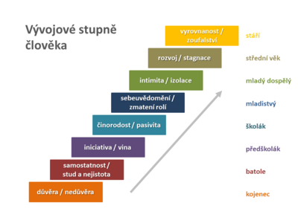
Erik Erikson
neufreudismus

Slide 20
Kojenec:
+ důvěřuji, že dostávám, co potřebuji, a proto vracím a dávám druhým ve stejné míře
– nevěřím druhým lidem, snažím se z nich přímo nebo oklikou (manipulací) „dostat“ co potřebuji
Batole:
+ vím, kdy zabrat a vydržet – a kdy nechat věci volně plynout (vzdát se kontroly)
– mám tendenci k přílišné (nutkavé) kontrole (sebe, druhých) – anebo mi naopak chybí schopnost dotahovat věci do konce (chybí mi vůle a samostatnost)
Předškolák:
+ v životě za něčím jdu, nevyhýbám se hravému experimentování a objevování terénu, nebojím se rizika, dovedu spolupracovat s ostatními; udělat chybu je o.k.
– trpím už dopředu pocity, že nic nedokážu, raději neudělám nic, abych nic nepokazil a vyhnul se pocitům viny a zahanbení, bojím se dělat chyby, zůstávám v koutě, spoléhám na známé a prověřené
Školák:
+ jsem šikovný, něco umím, něco mi jde a baví mě to, rád věci dělám a dokončuji, jsem na to hrdý; vím, že jsem něčím výjimečný
– připadám si neschopný a neužitečný, nejsem ničím zajímavý ani výjmečný, trpím pocity méněcennosti; neumím přijít na to, v čem jsem vlastně dobrý, a proto si nemohu vážit sám sebe

Slide 21
Puberta:
+ cítím se sám sebou, příjmám se takový jaký jsem, dovedu s druhými sdílet sebe sama, znám své místo ve světě a ve vztahu ke své budoucnosti, mám životní perspektivu (vizi)
– uvnitř se necítím spojený se svým skutečným „já“, mám strach sdílet své pocity a pochybnosti, používám masky a hry, abych se druhým zalíbil (aby mě přijali) anebo se vůči nim vymezil (abych dal najevo, jak jsem výjimečný), neustále se s někým srovnávám; mám zmatky v partnerských vztazích, protože se skrze ně snažím marně nalézt sám sebe
Ranná dospělost:
+ nebojím se otevřít v hloubce druhému člověku a jsem ochoten učinit se zranitelným, příjímám nejistotu a riziko lásky, jsem ve vztazích schopen ve vyvážené míře dávat i příjímat (podporu, sexualitu, emoce, důvěru)
– vyhýbám se intimním vztahům, uzavírám se, připadám si prázdný a odcizený, jakobych nezapadal mezi ostatní lidi; pokud jsem s někým ve vztahu, bedlivě si střežím své hranice a chráním svou intimní zónu, nedůvěřuji lidem, své emoce si raději nechávám pro sebe, neumím se sladit s životním rytmem partnera
Dospělost:
+ v životě je něco mimo mě, o co pečuji a k čemu chovám bezpodmínečnou lásku, jsem schopen jednat altruisticky a cítím se tak naplněn něčím, co mě přesahuje; žiji tvůrčí, produktivní život a tím překračuji sebe sama
– jsem příliš zaujat sám sebou, jsem uzavřen ve svém sobectví, nepřejícnosti, závisti; druzí lidé, kromě mých vrstevníků, mě příliš nezajímají, nepřemýšlím o tom, co tu po mě zůstane, mám pocit stagnace a pohlcení sebou samým – jsem uzavřený ve své bublině
Stáří:
+ jsem naplněn, protože jsem již mnohým byl; snesu pohled do prázdna ne-bytí; ničeho nelituji, přijímám život, jaký je a byl; přijímám konečnost života, jsem spokojen se svou dosavadní snahou a výsledky
– mám pocit promarněných příležitostí, trpím lítostí, snahou vrátit čas zpět a dostat ještě jednu šanci, cítím zoufalství

Slide 22
Psychoanalytické směry – Freud, Jung, Erikson
Archetypy
Stařec – muž
Žena
Persona
Stín

Slide 23
Reflektující týmy
Která stadia a u koho, je podle vás potřeba uzavřít
Jaké modely se opakují?

Slide 24
25.10

Slide 25
Sourozenecké konstelace
Adler odděluje jedináčky a prvorozené na jednu stranu, každý prvorozený se rodí jako jedináček, tuto pozici ale časem ztratí. Osobnosti dalších dětí jsou dány naopak tím, že se nenarodily jako první.
Nejstarší dítě – přišlo během dětství o pomyslnou moc (bylo sesazeno z trůnu mladším sourozencem). A tak zastává konzervativní názor, že mocní lidé by měli zůstat u moci.
Druhé dítě neboli prostřední – má jinou pozici. Nikdy nebude samo a vždy bude mít před sebou někoho, kdo udává laťku, může být vzorem ale také konkurencí. Není tolik zvyklé být středem pozornosti jako nejstarší dítě a podle jeho názoru by se mocní lidé (autority) měli ve vedení střídat.
Nejmladší dítě – je to, které zůstane navždy nejmladší, nenarodí se mu další sourozenec. Podobně jako druhý narozený má hodně energie, nicméně půjde vždy zcela jinou cestou. Je snadnější dosáhnout něčeho v nové oblasti, než tam kde by byla konkurence starších sourozenců.^{[4]}

Slide 26
Kevin Lemann
Jedináček neboli superprvorozený – Jedinečná perla jsou jedináčci v rodinách, kde rodiče chtěli více dětí, ale nemohli je mít. Takoví jsou opečovávaní a chránění před realitou. To vede k pocitu, že jsou nadměrně důležití a sebestřední. Pokud rodiče plánovali mít pouze jedno dítě drží se svých plánů a bývají přísní, vytváří malého dospělého, který musí být brzo zodpovědný a chovat se přiměřeně. V obou případech ale jedináčci touží po dokonalosti.
Prvorození – Narodí se do rodiny jako první, nemusí se o pozornost s nikým dělit. Pro rodiče je všechno poprvé, a proto to náležitě oceňují a obdivují. Rodiče nemají tolik zkušeností a bývají trpělivější. Vyšlapávají cestu pro další sourozence, ale zároveň nasazují i pomyslnou laťku. Tato konstelace obnáší i negativa – ať už velká očekávání a ambice rodičů nebo nároky na zodpovědnost či potřeba rychleji dospět. Rychleji dospět se vyžaduje většinou s narozením druhého dítěte.
Prostřední – Jsou opakem staršího sourozence. Tvrdí se, že „trpí“ nedostatkem pozornosti, pocitem odstrčení. Bývají největší tajnůstkáři a zároveň nejvíc věrní, myšleno v manželství, ze všech konstelací.
Nejmladší – V rodině bývají typičtí extroverti, co rádi někoho baví a rádi se předvádí. Jsou srdeční, dobří manipulátoři a obviňují druhé. Mají pocit, jakoby všechen talent a schopnosti vybrali starší sourozenci, a že je ostatní neberou dost vážně. Proto se snaží zaujmout něčím jiným (např. zlobením či roztomilostí).

Slide 27
Clifford Isaacson
Jedináček – Charakteristické vlastnosti pro jedináčka jsou tyto: "plánuje si život, dělá si starosti, cítí se pod tlakem, dělá si seznamy a musí je splnit, očekává čestné jednání". Údajně tyto rysy ale splňuje každý čtvrtý člověk, protože pokud má matka v domácnosti výpomoc (služku či chůvu) netrpí první narození ztrátou pozornosti a nestane se prvorozeným, ale zůstane jedináčkem.
Prvorozený – Osobnost prvorozeného je zaměřená na cíl, nicméně je pro ni důležité, co si myslí ostatní a nechce nikoho urazit. Také se cítí nadřazená, ale chce působit skromně a pouze sní o tom, čeho chce dosáhnout.
Druhý v pořadí – To, co charakterizuje druhorozené, je dokonalost, smysl pro detail, zároveň ale pocit, že ostatní dělají věci lépe, jsou umělecky založení a usilují o smír. Prvorozený usiluje o to, aby předčil druhorozeného, což může u druhorozeného způsobit pocit méněcennosti.
Třetí narozený – Těmto třetím se druhorození snaží předat svůj pocit méněcennosti, ale také například své povinnosti v domácnosti . Tím, že neusilují o dokonalost mají výhodu v tom, že se učí žít ve světě, kde ostatní představují jakousi hrozbu. Nenechají se jen tak vyvést z míry a při případném konfliktu raději ustoupí.
Čtvrtý narozený – Čtvrtá a poslední konstelace je charakteristická pocitem odstrčení a při rodinných sešlostech se raději uzavírá do sebe. Čtvrtému opět něco chce předat třetí narozený, tentokrát se jedná o pocit ohrožení. Jsou ale pracovití, protože se snaží dosáhnou toho, co umí či dělají starší sourozenci a mají pocit, že potom budou taky považováni za dospělé

Slide 28
Sourozenecké vztahy se přenášejí do manželství (do vztahu mezi partnery) podle pravidla duplikačního teorému. Záleží jednak na pořadí narození ale také na pohlaví. Na základě toho dokážou vztahy být komplementární, částečně komplementární a nekomplementární.
Dle tohoto pravidla by optimální měl být vztah, který odpovídá tomu se sourozencem (příp. sourozenci). Tedy jakési doplnění, například starší sestra bratra společně s mladším bratrem sestry. Částečně komplementární nastává, „když každý z partnerů prožívá několik sourozeneckých vztahů a alespoň jeden z nich odpovídá alespoň jednomu ze vztahů druhého partnera“. A nekomplementárním se stává takový vztah, kde se tzv. nedoplňují v pořadí či pohlaví.

Slide 29
Humanistické teorie

Slide 30
Východiska
Člověk je jedinečná svobodná bytost
Člověk je vnímán v celostním přístupu – tělo, psyché, duše – výzva pro zdravotní sociální práci
Přítomnost – tady a teď
Vůle ke smyslu – základní otázky jsou spjaty s hodnotami – duševní rozměr

Slide 31
Cílem sociálního pracovníka je:
pomoci klientům v reflexi sebe samých
odhalit význam, který pro ně může daná situace mít
pochopit, jak na ně jejich interpretace světa a zkušeností na ně zpětně působí.
Tyto teorie předpokládají, že názory, postoje a interpretace každého jednotlivce jsou platné a cenné. Je zde spíše prosazován pohled subjektivního chápání situace než snaha o objektivizaci problému či situace.
Další charakteristikou těchto teorií je, že postoje a situace, které klient nechápe jako problém, svědčí o zdravém potenciálu stejně tak jako o možnosti žádoucí změny.
Klient je chápán jako partner spíš než jako pacient. Pracovník vychází z toho, že klient je nejlepším expertem na svůj život.

Slide 32
Transakční analýza
Disponuje vlastní, jasně danou terminologií, která by měla být všem dobře pochopitelná a nezaměnitelná.
Rozvíjí rozlišení tří základních komunikačních a osobnostních rovin (ego-stavů): Rodič, Dospělý a Dítě.
Vychází z Freudovy teorie osobnosti
Utvářejí se v raných fázích života jedince a ovlivňují celý jeho zbytek. V každém jedinci jsou tyto tři typy v nějakém poměru zkombinovány a záleží na tom, který převládá.
Transakční analýza se zabývá rozborem komunikace (transakcemi) mezi jednotlivými osobami a vnitřní dynamikou intelektuální a emocionální složky osobnosti, nacházejících se v jednom z výše uvedených ego-stavů.

Slide 33
Motivace
Hlad po struktuře – projevuje se v potřebě strukturalizace času a životního prostoru. Co nejvyšší míra strukturalizace nás má ochránit před strachem z neznámého (osudu, prostředí).
Hlad po pozici – je tendence zůstávat ve stejných, zajetých životních (pracovních, sociálních) pozicích a to i když jsou nepohodlné a neproduktivní. Pozice mohou být určeny zvnitřněnými životními scénáři a posíleny sociálním okolím, které očekává reakce určitého typu.
Hlad po podnětech – se projevuje vyhledáváním pohlazení toho typu, jež jsou pro nás uspokojující.

Slide 34
Cíl TA
Zdravý pozitivní rozvoj osobnosti:
spontánního, přirozeného, autonomního chování a navazování důvěrných vztahů
jasné nemanipulativní komunikace bez zažitých vzorců her.
plně prožít přítomnou chvíli tady a teď
vyjádřit srozumitelně vlastní pocity

Slide 35
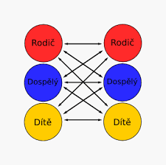
Transakce

Slide 36
Transakce v praxi
Naučená bezmocnost- experimenty s krysami i lidmi. Tito lidé jsou v zátěžových situacích pasivnější, nedokáží je řešit a jsou méně přizpůsobiví, ačkoliv odolnost k zátěžím je díky „návyku“ vysoká
Postoj oběti - Útěky od odpovědnosti jsou nejstarším lidským pokušením. Naše výmluvy se během času stávají sofistikovanější, ale zůstávají výmluvami. Dnes viníme vliv genů, vliv výchovy, ekonomických okolností a podobně. Odpovědnost za život spočívá v opuštění postoje oběti, sebelítosti a věčného oplakávání sebe a svého neštěstí. Vytýkat vinu druhým znamená, že jsem ještě nepřijal plnou odpovědnost za svůj život.

Slide 37
Reflektující tým
Kdo a jakou roli má v kazuistice?

Slide 38
Konflikt rolí

Slide 39
Teorie her – E.Berne
Alkoholik – osoba v této hře využívá alkohol k tomu, aby nemusela přijímat odpovědnost za své činy.
Vidíš k čemu jste mě dohnali – v tomto případě se hráč zbavuje odpovědnosti za své činy
Soud – zde se dvě vzájemně obviňující se strany domáhají rozsudku od třetí osoby. Kdyby se tak nechoval, neudělal bych – viď že mám pravdu
Vidíš jak se obětuji – hráč zde úmyslně zatajuje vlastní oběť v podobě nemoci, strádání a podobně. “
Drahoušek – je manipulativní hra, při které hráč zastírá nemístné poznámky o svém partnerovi, pronesené ve společnosti dovětkem, nemám pravdu drahoušku, viď miláčku a podobně.
To je hrozné viďte – hráč očekává od svého okolí souhlas a bližší porozumění s obecnou kritikou (dnes se nedá nikomu věřit).
Kazisvět – v této hře jedinec vymáhá odpuštěníí, poté co se omluví za evidentně úmyslně způsobenou spoušť.
Ano ale –„ano, to by mohlo fungovat, ale...“. Máme problém na každé řešení.
Myslím to s vámi dobře – tato hra je často praktikována lidmi pomahačských profesí.
Budižkničemu – v této hře dává člověk jasně najevo svému okolí, že za nic nestojí ačkoliv tomu tak není.
Protéza – zde si osoba ke své hře vybere nějakou nemoc, ať už skutečnou či vymyšlenou. Ta mu v životě slouží jako výmluva typu: „Co můžete čekat od člověka, který...“.
Můj je lepší než tvůj – u piva – chlapi, u kávy ženy. (měření penisů)

Slide 40
C. Rogers
Psychologie zaměřená na člověka, fenomenologie a existencionalismus
Vědomé prožívání
Patologická osobnost - prožitky bývají vytěsněny či vnímány zkresleně, čímž je zkresleno i uvědomované „já“.
Princip – narrativní vyprávění, nepodmíněné pozitivní přijetí:
- vzrůstající otevřenost prožívání
- vzrůstající existenciální kvalita žití
- vzrůstající důvěra v sebe a svůj organismus
- plnější fungování (plnější žití v právě přítomném okamžiku).

Slide 41
Osobnost člověka je chápána jako proces, je neustále ve vývoji a nikdy není zcela hotova.
Člověk má právo na vlastní důstojnost a rozvoj, jeho podstata je přirozeně dobrá, lidskou osobnost je třeba respektovat.
Člověk je schopen si uvědomovat své vlastní hodnoty a řídit se jimi. Být odpovědný k sobě i druhým.
Člověk je schopen uspořádat a hodnotit své vlastní pocity, myšlenky a chování.
Člověk je schopen se sám rozvíjet a utvářet své pozitivní vlastnosti.
Člověk je schopen konstruktivní změny a osobnostního vývoje k plnému uspokojivému vlastnímu životu

Slide 42
Odmítání určitých prožitků se může dít nevědomě.
Čím více je JÁ schopno všechny prožitky přijmout za své, tím lépe.
Kongruence je soulad mezi realitou prožívání a postojem vůči ní. Jedině kongruentní osobnost je schopna vnímat své skutečné JÁ.
Inkongruence je stav rozporu mezi subjektivním prožíváním a postojem JÁ vůči němu.
Sebepojetí je ve velké míře ovlivněno rodičovskou výchovou. Pro utvoření pozitivního sebepojetí dítěte je nezbytná bezpodmínečná akceptace.

Slide 43
Harris
Základem jsou tři stádia:
Já nejsem OK – Ty jsi OK
Já jsem OK – Ty nejsi OK
Já nejsem OK – Ty nejsi OK
Já jsem OK – Ty jsi OK

Slide 44
1.11

Slide 45
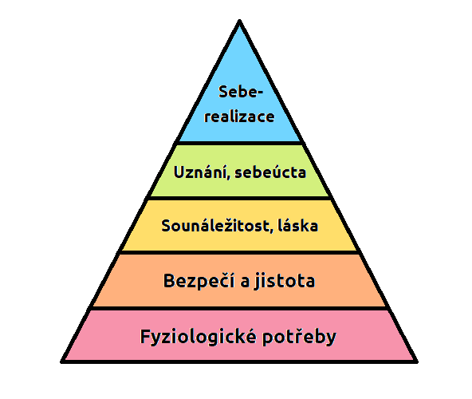
Maslow – nemohu přeskočit potřeby

Slide 46
Týmy
Jak bude vypadat práce, když: - popište přístup sociálního pracovníka
Budu v roli rodiče – Já jsem OK – Ty nejsi OK
Budu v roli dítěte – Ty jsi OK – Já (systém) není OK
Budu v roli dospělého – Ty jsi OK – Já jsem OK

Slide 48
Humanistické a existencionální
Heidegger:
Da-sein, sein zum Tode
Da-sein
Svědomí
Čas – sorge - obava
Aletheia – neskrytost – krize jako návrat k sobě
Smrt – dává životu smysl
Tak jak sobě rozumím (svému bytí), tím se stávám – třeba Avatarem

Slide 49
Frankl - logoterapie
Frankl formuloval východiska své existenciální analýzy a metodiky práce s klientem v koncentračním táboře. V současném světě lékaři, terapeuti i sociální pracovníci jsou v narůstající míře konfrontováni u svých klientů s pocitem bezsmyslnosti. Tento pocit označil jako existenciální vakuum.
Existenciální frustrace je podle Frankla příčinou či spíše podkladem řady „nemocí doby“.
Nedělní neuróza

Slide 50
Svoboda
Existuje „svoboda od“ a „svoboda k“.
„Svoboda od“ je vlastně emancipací - osvobození
„svoboda k“ je odpovědností – ex-sistence podle Heideggera

Slide 51
Svoboda může být totiž svobodou vždy pouze vůči nějakému osudu.
Osud (tak jako smrt) patří k životu, protože osud dává životu smysl a jedinečnost.
Frankl myšlenkově vychází z Heideggera, smrt je základním fenoménem nutným k tomu, aby Da-sein bylo samo sebou.

Slide 52
„Otázka po smyslu života“ je podle Frankla specificky lidskou (na rozdíl od Freuda, který otázku po smyslu považoval za známku neurózy).
Tyto otázky jsou spíše odrazem lidského bytí jako takového.
Jedině člověk (na rozdíl od zvířat) totiž může svou existenci prožívat jako problematickou.
Každý člověk má svůj vlastní smysl života, neexistuje jeden pro všechny lidi. Otázky po smyslu života se ovšem otevírají např. v době dospívání, ale mohou se objevit v souvislosti s nějakou osudovou tragédií nebo zážitkem – hraniční situací.
Nemáme smysl života, to život nám dává otázky a my odpovídáme.

Slide 53
Slast
Dosahování štěstí (slasti) jako smyslu života – zde se Frankl rozchází s psychoanalýzou.
Slast sama není vůdčí motivační silou, nýbrž je důsledkem naplnění smyslu.
Vychází z filozofie Heideggera, kde naše bytí – Da-sein – je vnitřně puzeno k tomu opravdu být.
Slast – pocit štěstí – přichází jako vedlejší produkt
Honit se za slastí přináší životní impotenci

Slide 54
Hodnoty
Hodnoty tvůrčí – něco, co člověk vytvoří, tj. práce, díla, čin (umění, věda, pečování, ale i zvládnutí svého života); důležité je, aby ten, kdo vytváří tuto hodnotu, se angažoval.
Hodnoty zážitkové – něco, co je samo o sobě krásné, a to nás obohacuje (četba, poslech hudby, setkání s druhým člověkem), přináší zážitek a obohacuje, angažovanost není až tak potřebná.
Hodnoty postojové – vyjadřují to, jak člověk dovede zacházet s utrpením, a to, jak se

Slide 55
Paradoxní intence
Technika vychází z předpokladu, že člověku nejde o moc nebo slast, ale o uskutečnění smyslu.
Podstatou lidské existence je schopnost sebetranscendence, která ale vyžaduje schopnost sebedistance.
Principem paradoxní intence je, že se člověk od symptomu distancuje tím, že se mu vysměje – vítá jej, očekává.
Humor umožňuje nový náhled, napětí je uvolněno originálním způsobem, následuje osvobozující smích v napjaté situaci.

Slide 56
Dereflexe
Tato technika pracuje na principu „za štěstím nelze jít, štěstí přichází samo jako přidaná hodnota“.
Čím více se člověk zaměřuje na cíl, tím více mu cíl uniká. Přehnané usilování plus nadměrné sebepozorování rovná se nadměrné vnitřní rozebírání problému, což vede k duševní blokádě.
Frankl hovoří o sexuálně-erotickém vzorci, protože tento chybný postoj je nejzřetelněji patrný právě u sexuálních poruch (lze ale vztáhnout i na jiné typy neuróz).
Sex jako výkon, místo – sex jako setkání.

Slide 57
Existencionální – vůle po smyslu
Hodnoty tvůrčí – něco, co člověk vytvoří, tj. práce, díla, čin (umění, věda, pečování, ale i zvládnutí svého života); důležité je, aby ten, kdo vytváří tuto hodnotu, se angažoval.
Hodnoty zážitkové – něco, co je samo o sobě krásné, a to nás obohacuje (četba, poslech hudby, setkání s druhým člověkem), přináší zážitek a obohacuje, angažovanost není až tak potřebná.
Hodnoty postojové – vyjadřují to, jak člověk dovede zacházet s utrpením, a to, jak se

Slide 58
Přínos pro praxi
Práce s lidmi, kteří chtějí až moc změnu
Chtění je zablokuje
Musíš se snažit
Místo stačí se dívat jinam

Slide 59
Psychoanalytické směry – Freud, Jung, Erikson
Archetypy
Stařec – muž
Žena
Persona
Stín

Slide 60
Cíle psychoanalytických směrů
Nevědomé učinit vědomým
Uzavřít neuzavřená vývojová stádia
Posílit schopnost vyrovnat s požadavky společnosti

Slide 61
Humanistiské směry – psyché, duše
Berne - hry
Rogers – mám potenciál změny
Osobnost je stále v procesu změny
Harris

Slide 62
Profesionální vztah – s kým pracuji (přenos)
Profesionální vztah je vše co uspořádává a rámuje setkání dvou lidí, jeden je pomáhající pracovník, druhý je příjemce pomoci.
Vztah přenosový a protipřenosový
Přenos - přenášení minulých vztahů, zkušeností, zážitků do vztahu k terapeutovi v přítomnosti
Protipřenos – „terapeut je také člověk“. Klient představuje nějaký nevyřešený aspekt významného vztahu v terapeutově životě
Psychoanalýza vznikla v období rozvoje biomedicínckého přístupu (medicína zachází s tělem, psychoanalýza z duší, sociální práce se sociální situací klienta - pozoruje, vysvětluje, o objektu léčby ví profesionál víc než klient sám)

Slide 63
Existencionalismus
Jak rozumím svému bytí?
Tím se stávám – chudák, šťastný, nemohoucí změnit osud
Ve vleku systému

Slide 64
Jak rozumí členové rodiny sobě?

Slide 65
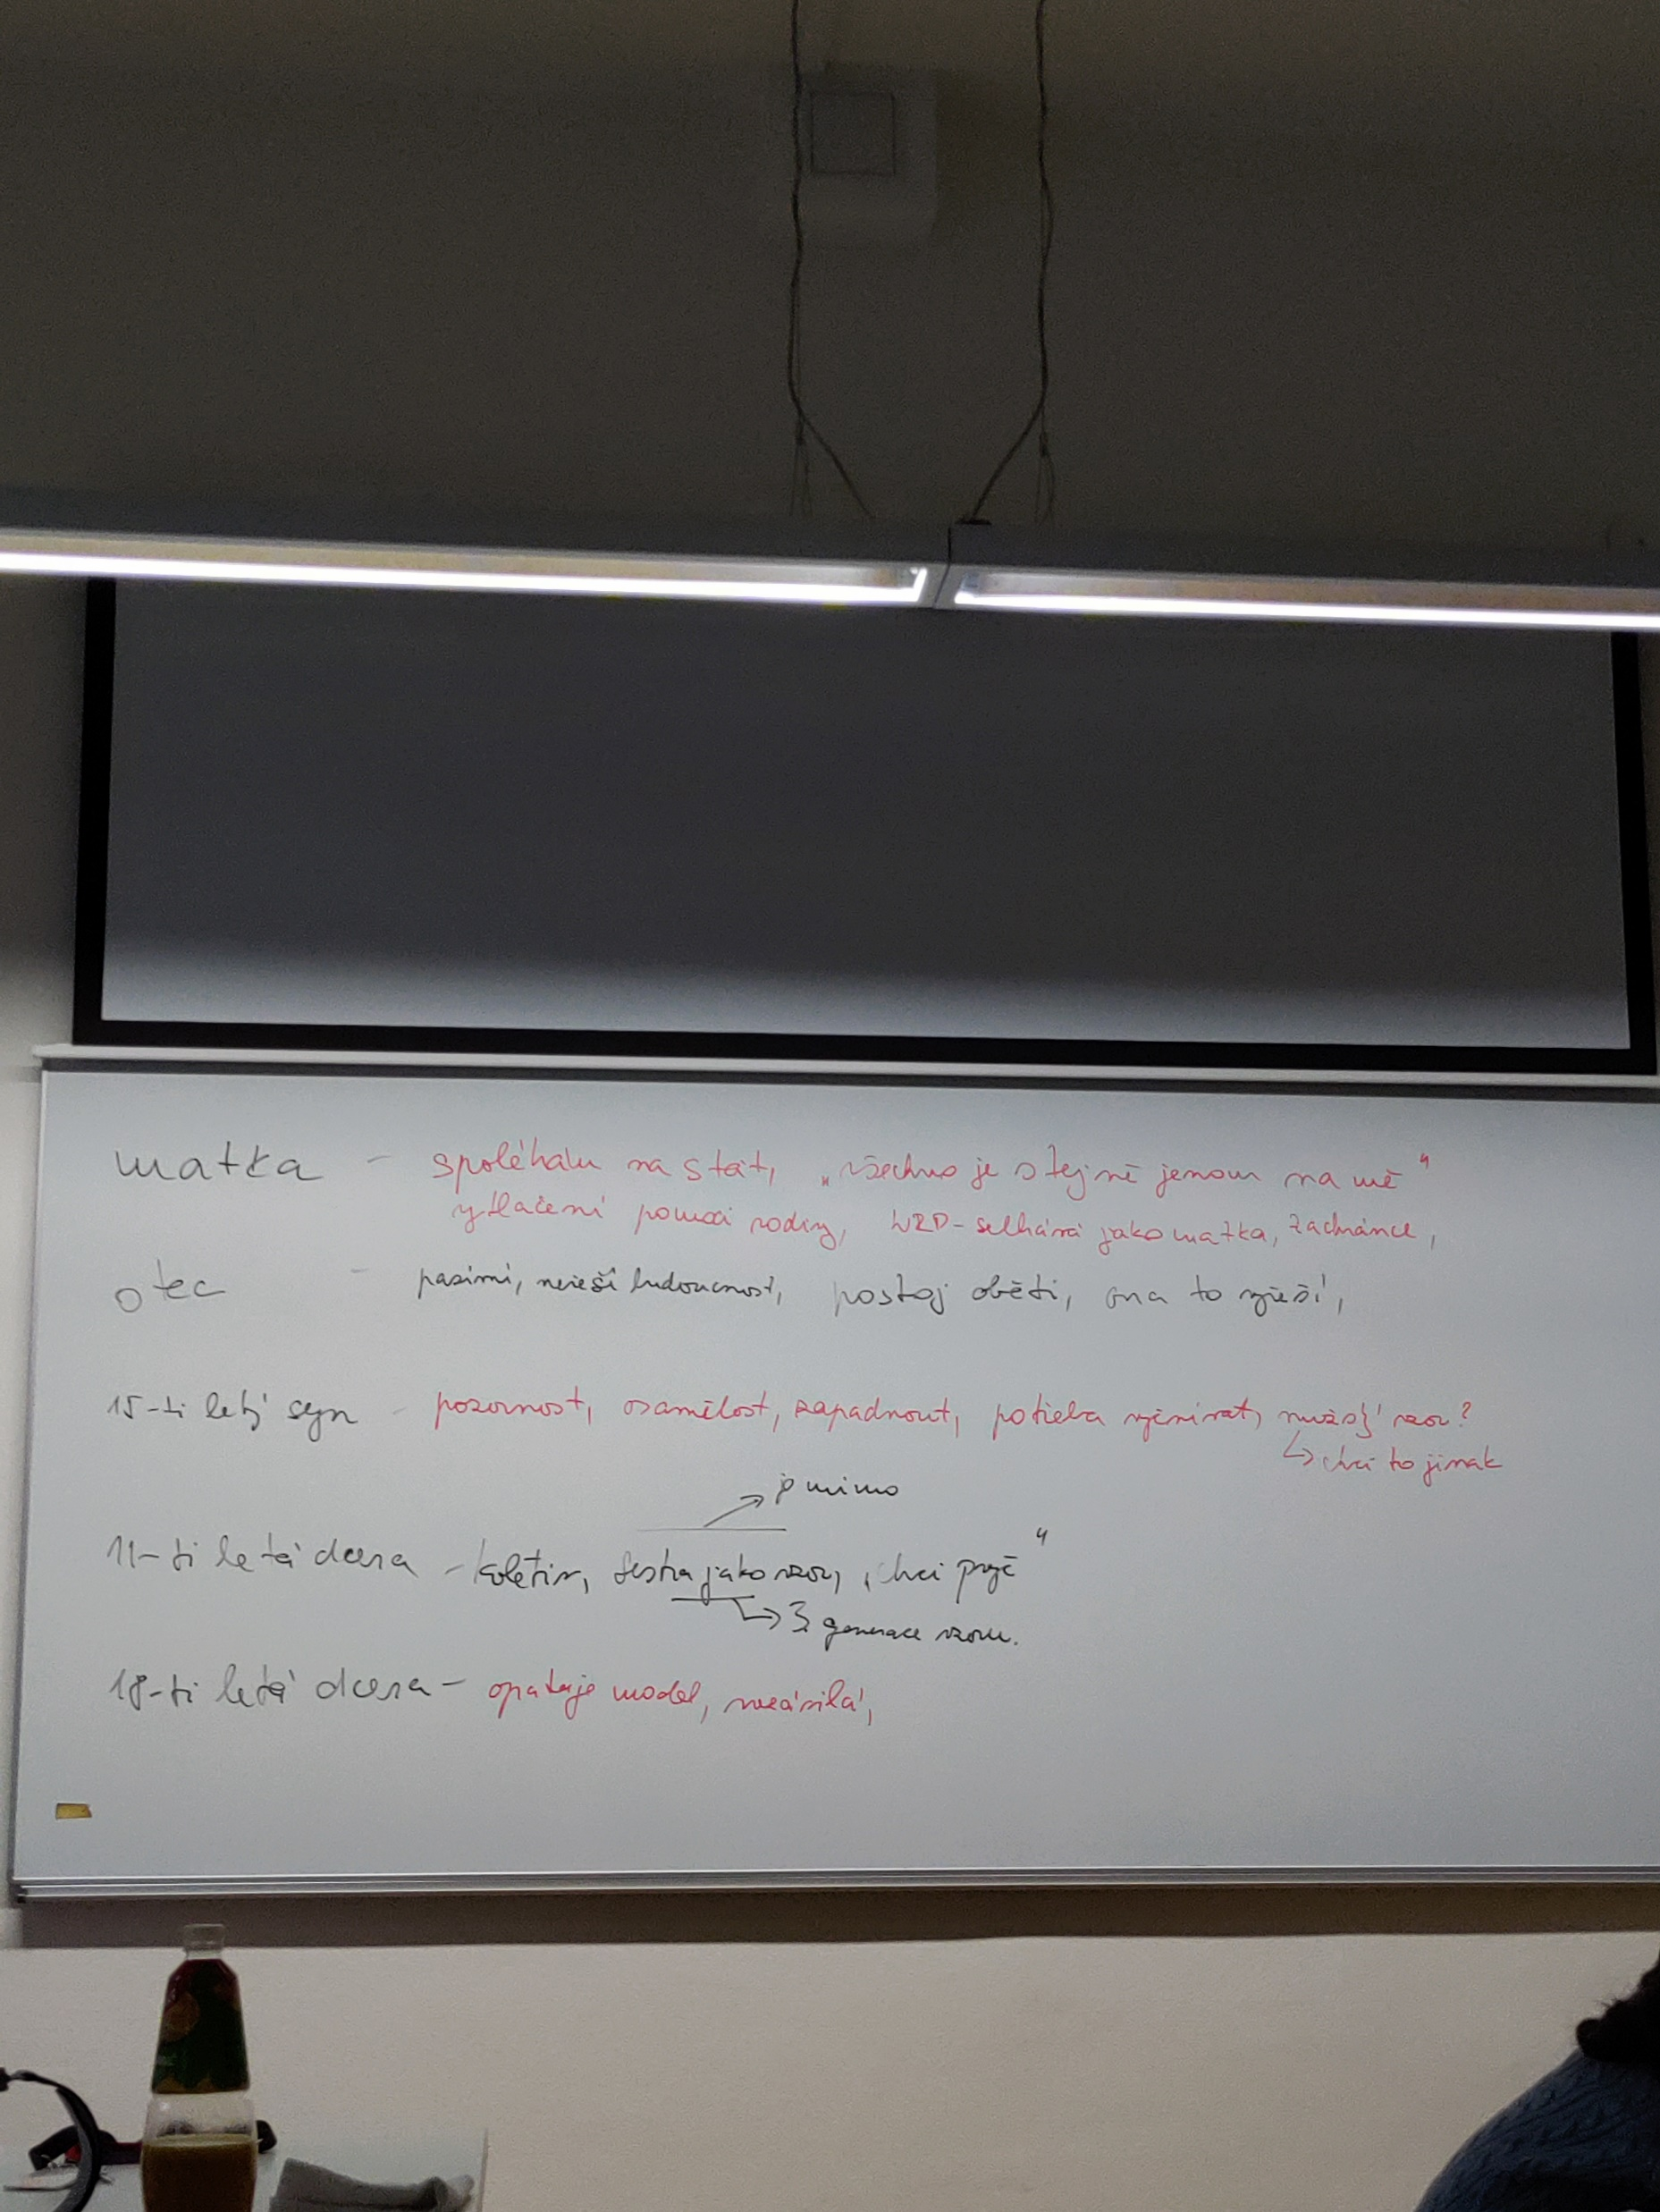
Sociální konstruktivismus

Slide 66
Etiketizační
KBT

Slide 67
Každému je vlastní „společenský cit“, každý rozvíjí svůj životní plán, cílem je dosáhnout vlastní hodnoty. Charakter člověka není geneticky daný, vytváří se v průběhu života ve tvořivém procesu, který probíhá v interakcích s prostředím.
Zdravé sebehodnocení – respektování sociálního kontextu a reality.
Nezdravé sebehodnocení – fiktivní sebepojetí a fiktivní převaha (nepřiměřeně kritický k ostatním, neadekvátně se prosazuje, subjektivní pocit méněcennosti.

Slide 68
Diagnostika :
Tělesný a zdravotní stav
Struktura rodiny, konstelace sourozenců (pořadí, pohlaví)
Socioekonomické podmínky Vztahy v rodině Symptomatika, obtíže, problémy dnes: pedagogicko-psychologické poradenství sociální poradenství Psychoanalýza se zaměřuje na intrapsychický konflikt (vnitřní konflikt mezi jednotlivými instancemi duše), nikoli na konflikty interpersonální. Řada motivačních a konfliktových sil působí původně na nevědomé úrovni. Ve vývoji člověka hrají rozhodující roli rané zkušenosti a vztahy k rodičům a důležitým ostatním – vztažným postavám z dětství. Člověk se brání přes úzkostí, která pramení z ohrožení jeho sebepojetí, (nevědomými) obrannými mechanismy.

Slide 69
Od klienta se při léčbě chtějí volné asociace (má říkat, co ho napadá) od terapeuta se chtějí interpretace (výklad řešeného v daném teoretickém rámci)
Klient přenáší na osobu analytika zkušenosti ze vztahů s „důležitými ostatními“ Ze svého dětství, analytik jednak reaguje na pacientův přenos, jednak sám přenáší na osobu klienta vztahy s „důležitými ostatními“ ze svého dětství.
Analýza přenosu a protipřenosu léčí a tvoří základ psychoanalytické metody. Z hlediska psychoanalýzy je člověk zdravý, pokud je sám sebou a přijímá sám sebe i se svými motivy (ty nemusejí být vždy ušlechtilé). „Miluj svého démona“
Vztah mezi terapeutem a klientem (PSA propracovala, důraz, přebírá za něj zodpovědnost).

Slide 70
Psychosociální koncept sociální práce (poč. 20. stol.)
Soc. pracovníci se nezajímají tolik o vnější okolnosti, ale snaží se o pochopení osobnosti klienta.
Důraz na minulost klienta, hlavně rané dětství a v něm zformované rodinné vztahy. Vztah mezi pracovníkem a klientem
Psychosociální přístup klade důraz na stanovení diagnózy a vztah klienta a soc. pracovníka.
Cílem intervence je souběžné řešení problémů v prostředí a posilování vnitřní rovnováhy intrapsychických sil. Základními prostředky jsou
„klarifikace“ - vedení klienta k jasnému vnímání externí reality
„poskytování vhledu“ - vedení k jasnému vnímání vnitřní reality

